Slide 1

Введение в высшую
математику

Slide 2
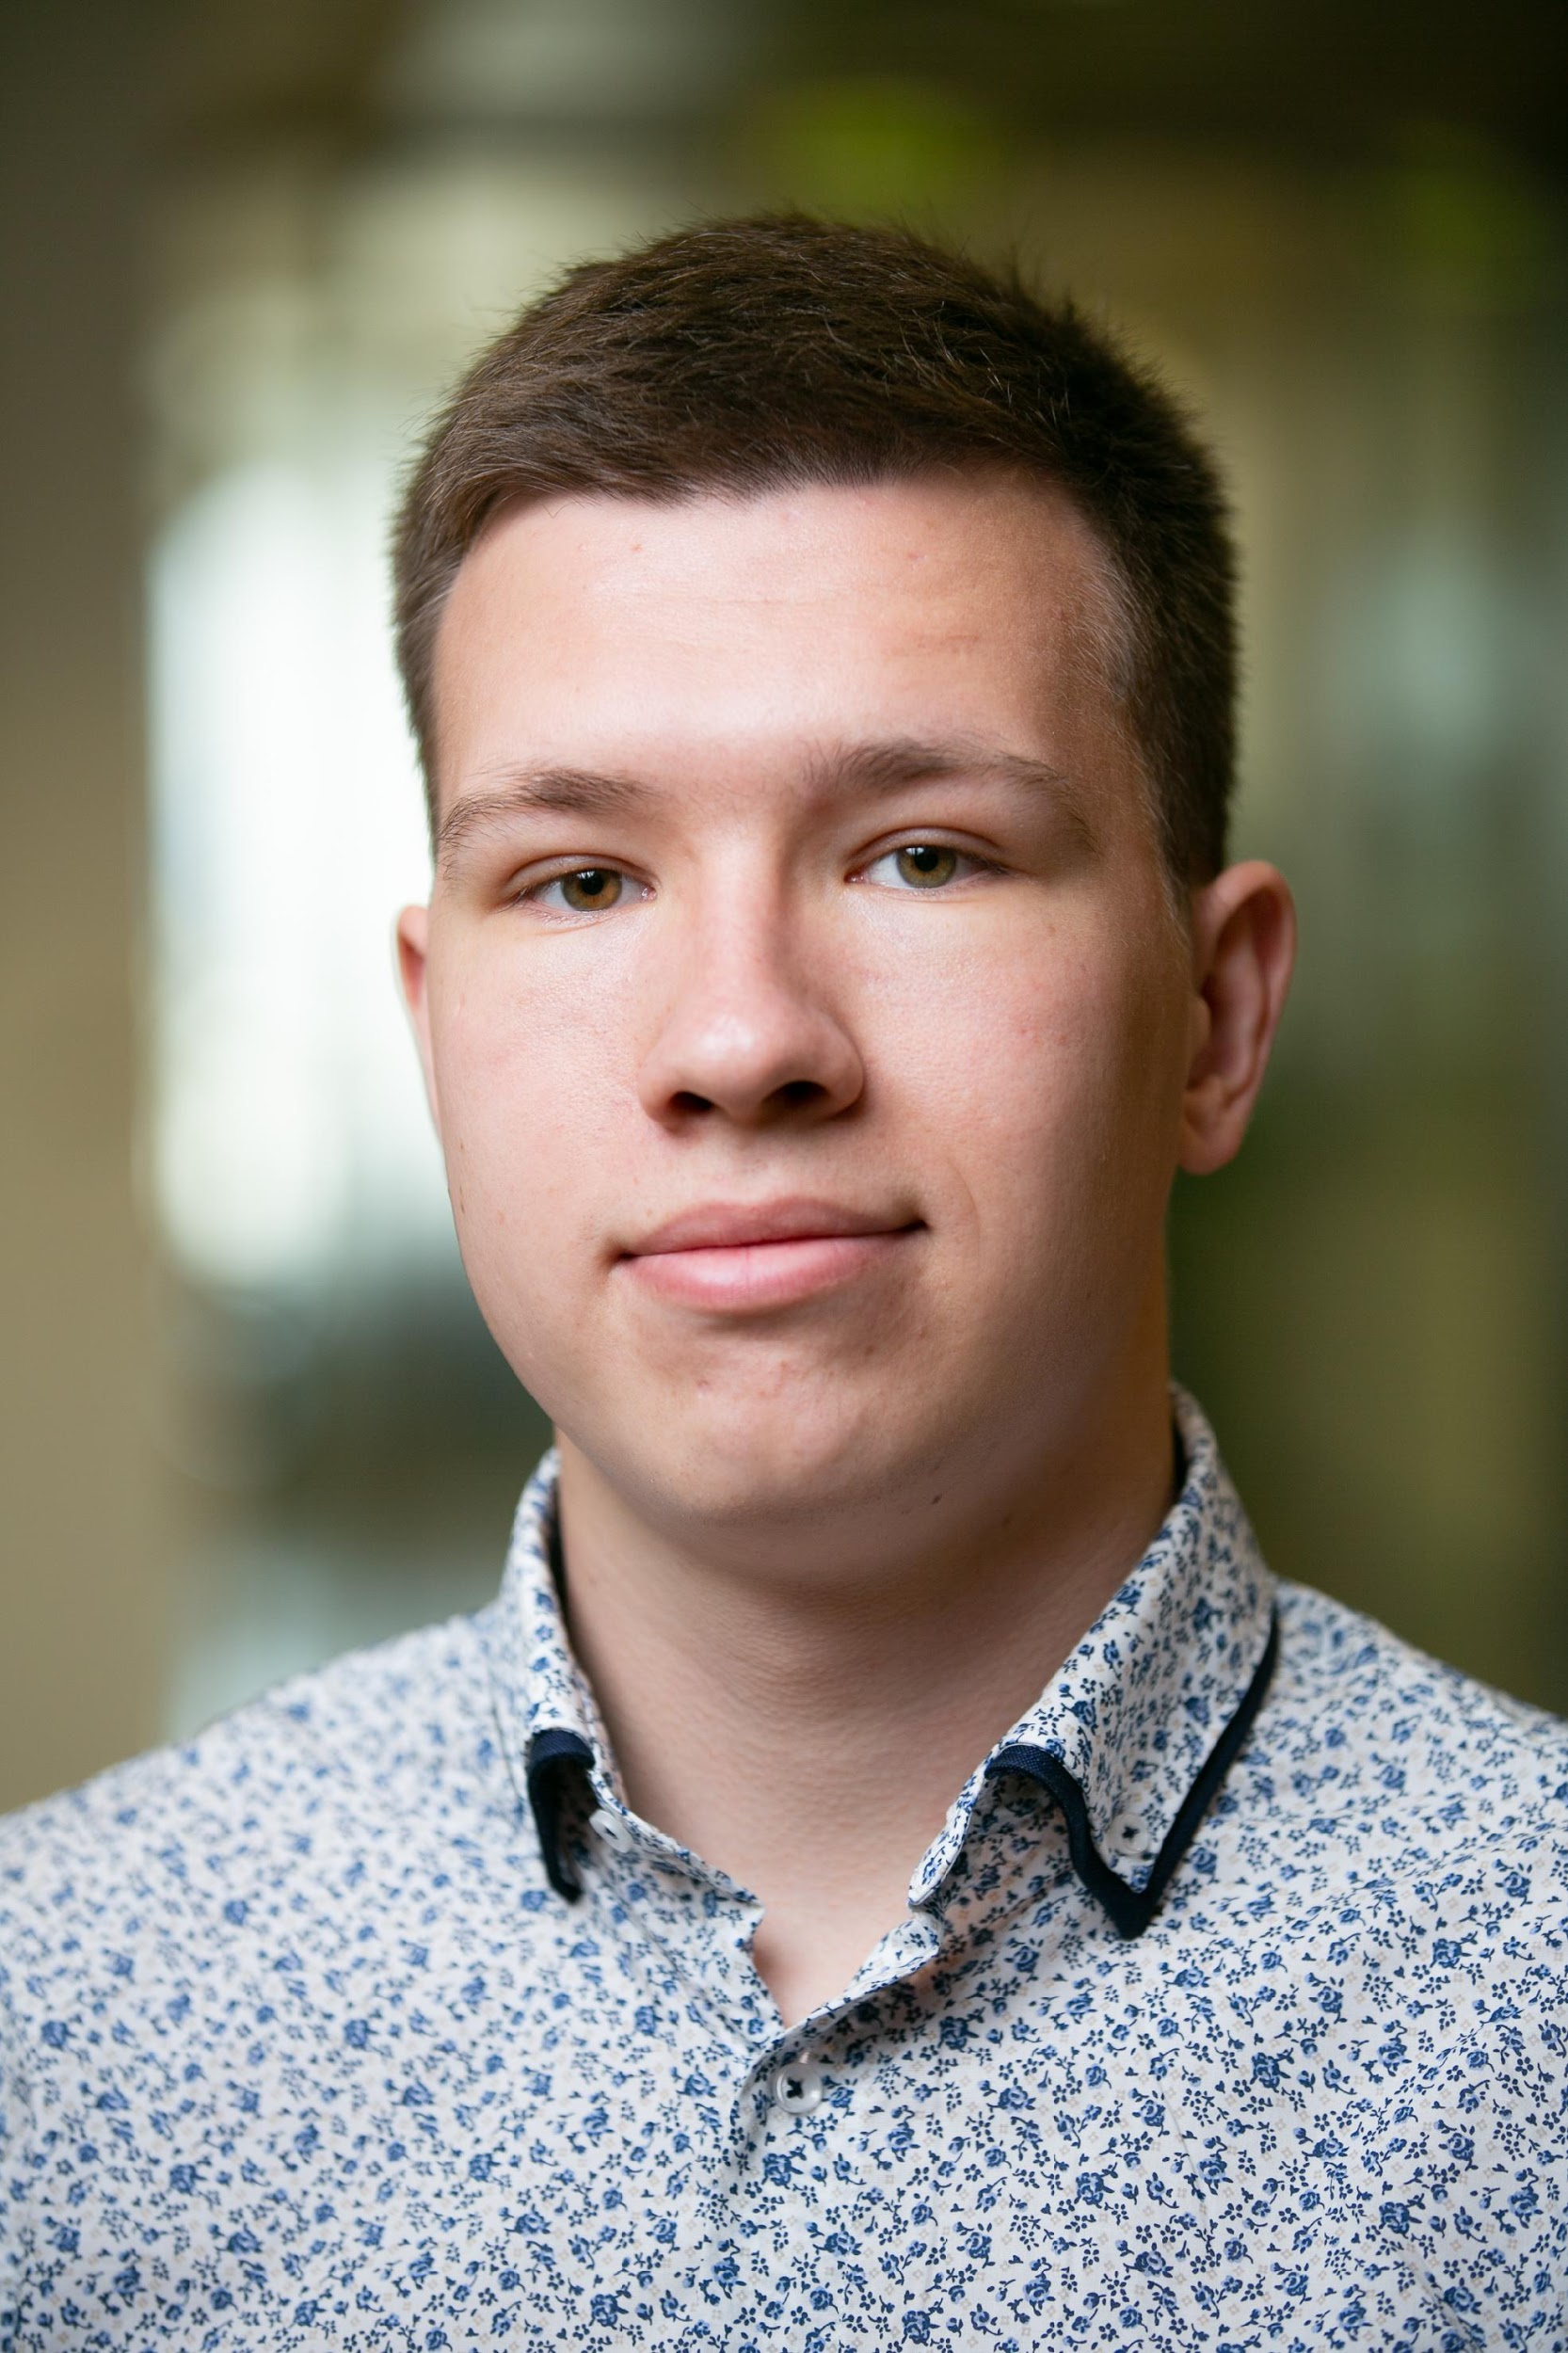
Илья Братеньков
Специалист по управлению рисками в компании из BIG-4
В 2017 году я закончил НИУ Высшая Школа Экономики, по специальности "Прикладная информатика".
По окончании университета работал в одном из крупных российских банков, занимался построением хранилищ данных, разрабатывал инструменты для бизнес - аналитики. Использовал Python, Oracle SQL, ETL инструмент Informatica и Tableau.
Последние 1.5 года занимаюсь управлением рисками в одной из компаний Big4. С помощью Python строю модели прогнозирования движения денежных средств, оценки валютных, товарных-сырьевых, процентных рисков, применяю алгоритмы машинного обучения и статистические инструменты.
В 2019 - 2020 году преподавал в НИУ ВШЭ, на Факультете Компьютерных Наук, был ментором команды студентов, под моим руководством разработавших модель кредитного скоринга юридических лиц.
vk.com/id117129605
tg: webquik

Slide 3
Что будет на уроке
Математика: мифы и мнения.
Задачи курса.
Самостоятельные задания.
Полезные ресурсы.
Проблемы программных решений.

Slide 4
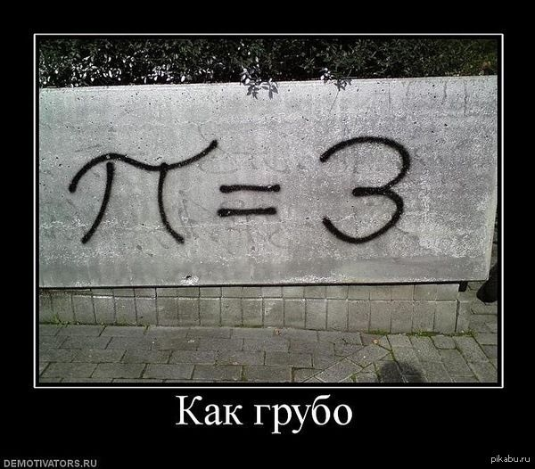
Мифы вокруг математики
Математика программисту не нужна.
Задачи на листочках – зло.

Slide 5
Это не так ☺
Хорошо, если ясно, как работает программа
(нет эффекта
«чёрного ящика»).
Иногда встречаются на собеседованиях (2**n) и т. д.
Знание математики позволяет решать более интересные задачи.
Notes:
Спросить: почему им интересна эта тема вебинара и в принципе область дата сайнс?

Slide 6
— Математика — это способ правильно рассуждать. Как говорил Фейнман, «математика — это не только язык науки, это — сконцентрированный опыт точного мышления множества людей».
(Виктор Васильев; источник: https://knife.media/viktor-vasilyev/)

Slide 7
Задачи базового курса по математике
Вспомнить или изучить основы математики – подготовиться к следующим математическим курсам.
Найти и устранить свои пробелы в математике (школьной, высшей); поделиться полезными ресурсами.

Slide 8
Задачи базового курса по математике
Развивать математическое мышление (моделирование: предпосылки и выводы, логика, хитрые ходы).
Исследовать «Математическую кухню» – что делает программа (и чего иногда не делает), а надо бы.

Slide 9
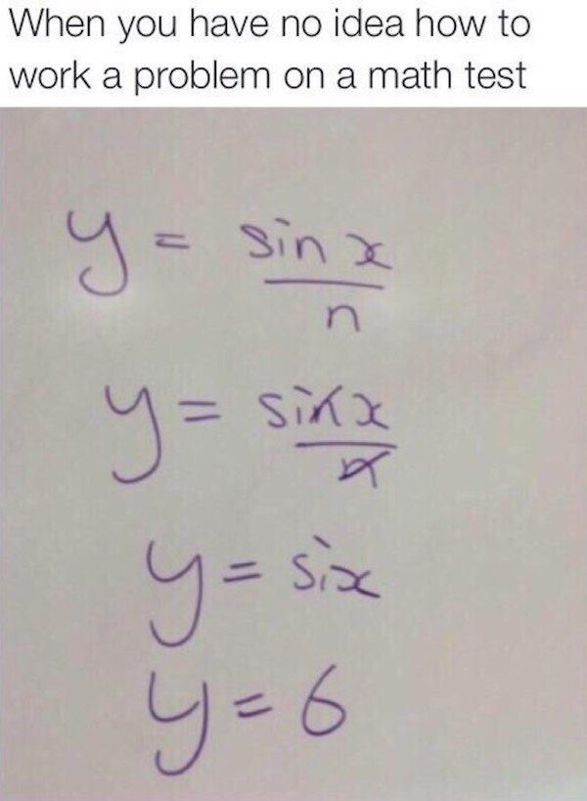

Slide 10

Про домашнее задание:
На каждое ДЗ есть одна неделя
ДЗ «на листочках» можно просто фотографировать, чтобы не тратить своё время.
Желательно прикреплять ДЗ одним или двумя файлами в формате pdf, jpeg.
Можно на github или другой сервис с возможностью онлайн-просмотра.
Но не архивом, не в DOCX, HEIC!
Чтобы прикрепить ДЗ после срока сдачи, нужно предупредить меня, сделать скриншот разрешения и написать в техподдержку.

Slide 11

Важно:
Пригодятся блокнот, ручка (материал усвоится лучше, если решать задачи вместе).
Если есть вопросы, задавайте их в чате в telegram.
Notes:
Как же можно освоить профессию *профессия*. На самом деле есть 2 пути

Slide 12
Как не убиться о математику.
Проблема: много материала
Выделить время на курс (в неделю, примерно). Лучше заниматься чаще, небольшими «порциями», чем один раз, но целый день.
Посмотреть урок (или часть), сделать конспект/mindmap/заметки.
Решить часть ДЗ (что получится).
Сформулировать вопросы по не получившейся части, задать их в чат группы.
Когда будет видеоразбор, решить оставшиеся задачи.

Slide 13
Мнение
«Думаю, чрезвычайно важно подчеркнуть, что ситуация, когда вам что-то непонятно, совершенно нормальна. Занимаясь математикой, я нахожусь под властью этого ощущения 90 процентов времени, так что добро пожаловать в мой мир! Замешательство (а порой даже отчаяние) — чувство, неизменно сопровождающее любого математика»
(с) математик Эдвард Френкель, лауреат премии Германа Вейля, профессор Калифорнийского университета Беркли, автор научно-популярной литературы по математике

Slide 14
Полезные ресурсы
Колесов, Романов «Элементарное введение в высшую математику» - учебник с задачами для начинающих (есть в материалах к вебинару).
http://mathprofi.ru/ - высшая математика (разбор задач; задачи для самостоятельного решения; минимум теории).

Slide 15
Полезные ресурсы
3. https://www.wolframalpha.com/ - программа для вычислений и анализа данных
4. Пособие «Научный Python» (в материалах к уроку).

Slide 16

Полезные ресурсы
5. 3Blue1Brown – шикарный ютуб-канал по математике: https://www.youtube.com/channel/UCYO_jab_esuFRV4b17AJtAw
(частично есть перевод на русский)
6. Справа от видео вебинара есть кнопка:

Slide 17
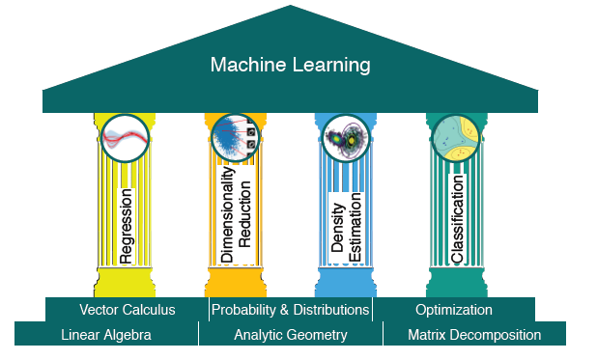
«Математика для машинного обучения»
Marc Peter Deisenroth, А. Aido Faisal, Cheng Soon Ong.
Издательство Cambridge University Press

Slide 18
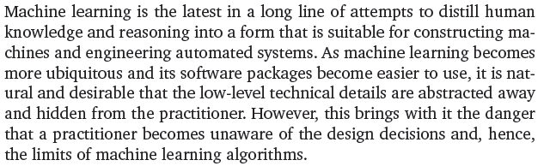
Часто в современном машинном обучении простейшие операции спрятаны от программиста/аналитика => есть опасность, что он не знает, как принимаются решения, и, следовательно, ограничений, которые заложены в алгоритме.
Источник: https://mml-book.github.io/

Slide 19
Кейс:
«Вычислительная линейная алгебра - Иван Оселедец»
Одна из идей лекции: и базовые задачи можно улучшить: японский математик Гото предложил алгоритм умножения матриц, который оказался быстрее на 20-30% уже используемых)
https://www.youtube.com/watch?v=yWRC4usCum8

Slide 20
Проблемы программных решений
ОДЗ (Область допустимых значений)
Пропущенные корни
Неточность
…
Как избежать таких проблем?
Проверять решение в
других программах или
вручную

Slide 21
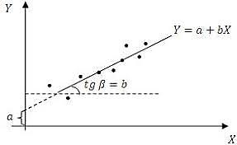
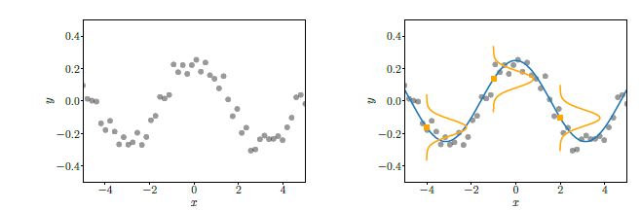
На примере МНК

